Slide 1
ЛЕКЦИЯ № 5
Методы
многомерной оптимизации
без ограничений

Slide 2
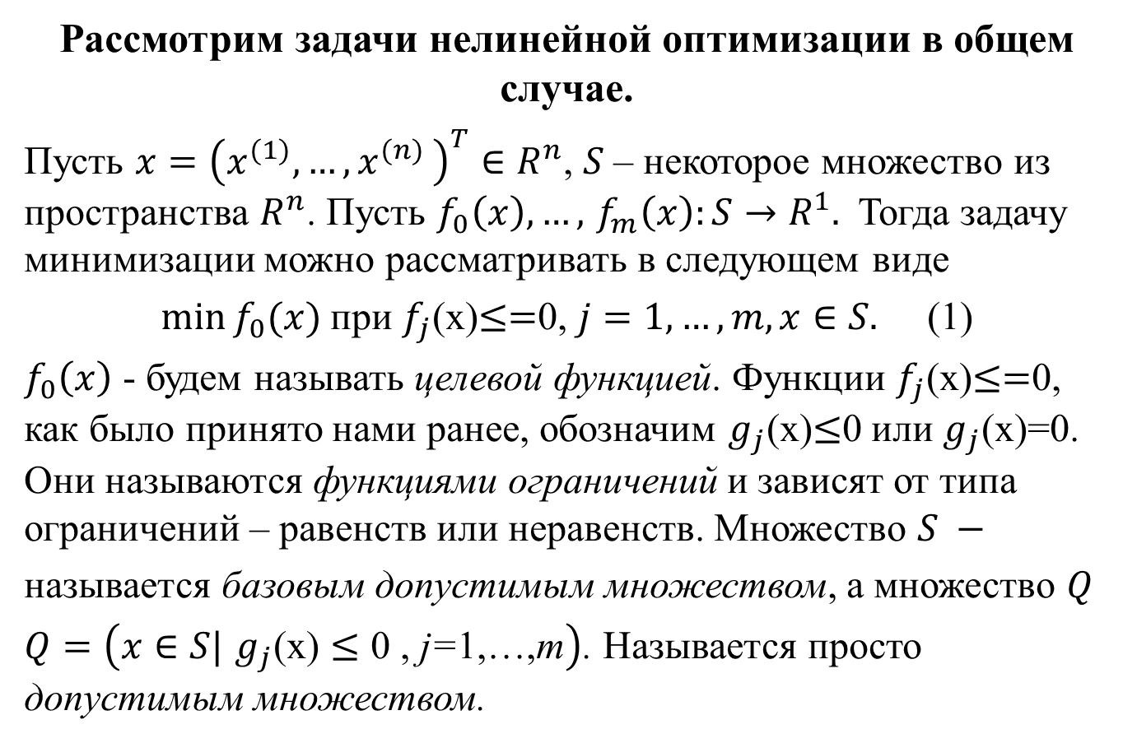
Постановка задачи многомерной оптимизации
Рассмотрим задачи нелинейной оптимизации в общем случае.
Пусть $x={\left(x^{(1)},{…,x}^{(n)}\right)}^{T}∈R^{n}$, $S$– некоторое множество из пространства $R^{n}$. Пусть $f_{0}\left(x\right), …,$ $f_{m}\left(x\right):S→R^{1}.$ Тогда задачу минимизации можно рассматривать в следующем виде
$\min{f_{0}(x)}$при $f_{j}$(x)$≤=$0, $j=1,…,m, x∈S.$ (1)
$f_{0}\left(x\right)$ - будем называть целевой функцией. Функции $f_{j}$(x)$≤=$0, как было принято нами ранее, обозначим $g_{j}$(x)$≤$0 или $g_{j}$(x)=0. Они называются функциями ограничений и зависят от типа ограничений – равенств или неравенств. Множество $S −$
называется базовым допустимым множеством, а множество $Q$
$Q=\left(x∈S| g_{j}\text{(}\text{x}\text{)}≤\text{0 , }\text{j}\text{=}\text{1,…,}\text{m}\right)$. Называется просто допустимым множеством.

Slide 3
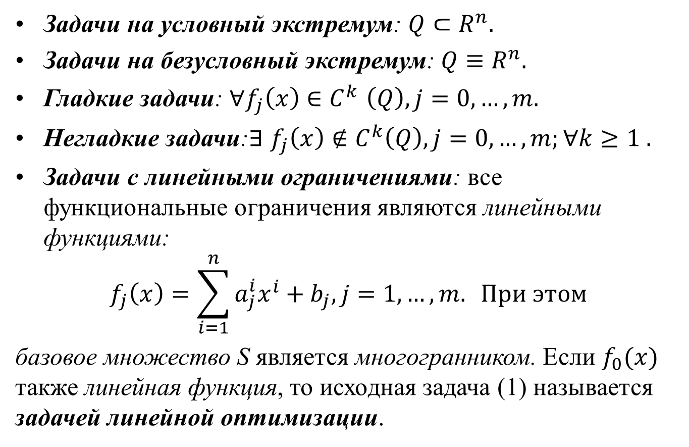
Классификация типов задач многомерной оптимизации
Задачи на условный экстремум: $Q⊂R^{n}.$
Задачи на безусловный экстремум: $Q≡R^{n}.$
Гладкие задачи: $∀f_{j}\left(x\right){∈C}^{k}\left(Q\right),j=0,…,m.$
Негладкие задачи:$∃$ $f_{j}\left(x\right)∉$ $C^{k}\left(Q\right),j=0,…,m;∀k≥1 .$
Задачи с линейными ограничениями: все функциональные ограничения являются линейными функциями:
$$f_{j}\left(x\right)=\sum_{i=1}^{n}{a_{j}^{i}x^{i}+b_{j}, j=1,…,m. } При этом$$
базовое множество S является многогранником. Если $f_{0}(x)$ также линейная функция, то исходная задача (1) называется задачей линейной оптимизации.

Slide 4
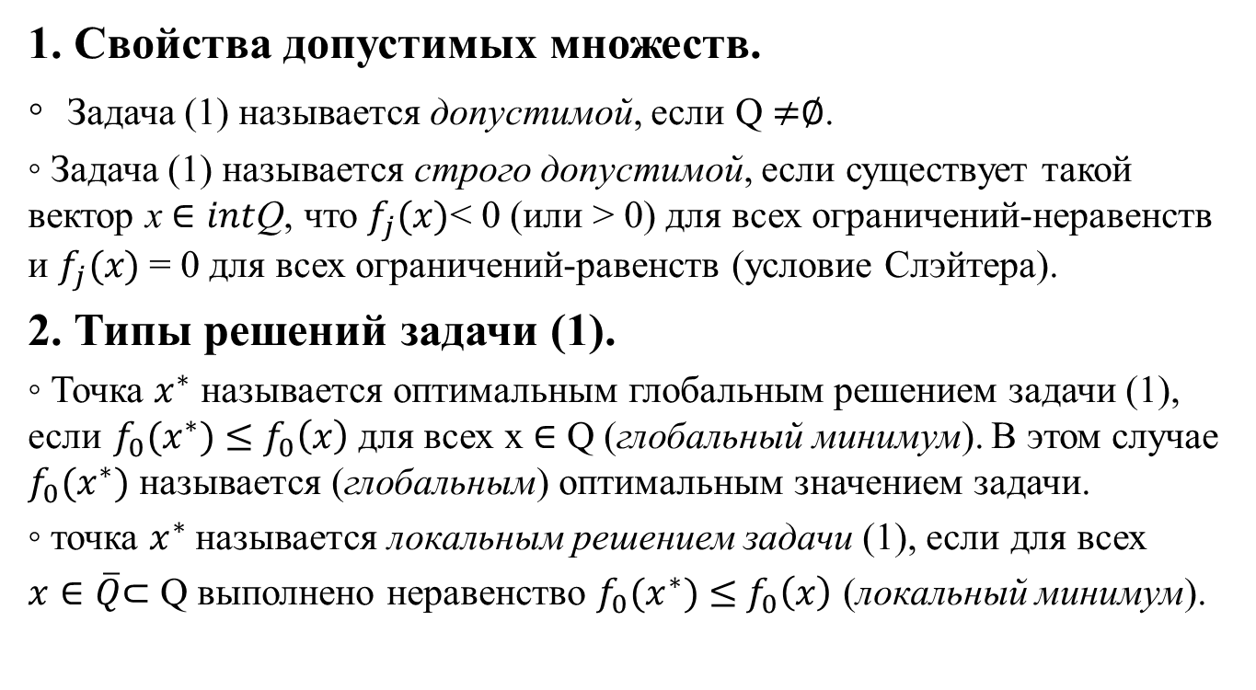
Классификация типов задач многомерной оптимизации
1. Cвойства допустимых множеств.
◦ Задача (1) называется допустимой, если Q $≠$∅.
◦ Задача (1) называется строго допустимой, если существует такой вектор x $∈int$Q, что $f_{j}(x)$< 0 (или > 0) для всех ограничений-неравенств и $f_{j}(x)$= 0 для всех ограничений-равенств (условие Слэйтера).
2. Типы решений задачи (1).
◦ Точка $x^{∗}$ называется оптимальным глобальным решением задачи (1), если $f_{0}(x^{∗})$ $≤$ $f_{0}\left(x\right)$для всех x ∈ Q (глобальный минимум). В этом случае $f_{0}(x^{∗})$ называется (глобальным) оптимальным значением задачи.
◦ точка $x^{∗}$называется локальным решением задачи (1), если для всех
$x∈\overline{Q}$⊂ Q выполнено неравенство $f_{0}(x^{∗})$ $≤$ $f_{0}\left(x\right)$ (локальный минимум).

Slide 5
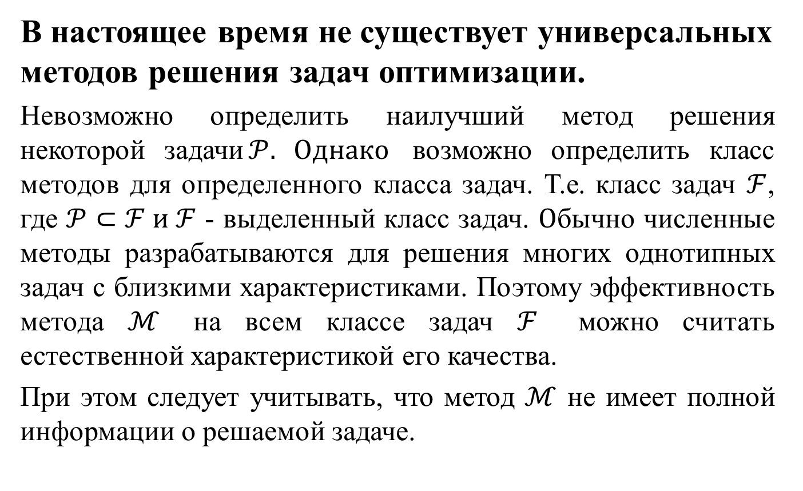
Эффективность численных методов оптимизации
В настоящее время не существует универсальных методов решения задач оптимизации.
Невозможно определить наилучший метод решения некоторой задачи$𝒫. Однако$ возможно определить класс методов для определенного класса задач. Т.е. класс задач $ℱ$, где $𝒫⊂ℱ и ℱ$ - выделенный класс задач. $О$бычно численные методы разрабатываются для решения многих однотипных задач с близкими характеристиками. Поэтому эффективность метода $ℳ$ на всем классе задач $ℱ$ можно считать естественной характеристикой его качества.
При этом следует учитывать, что метод $ℳ$ не имеет полной информации о решаемой задаче.

Slide 6
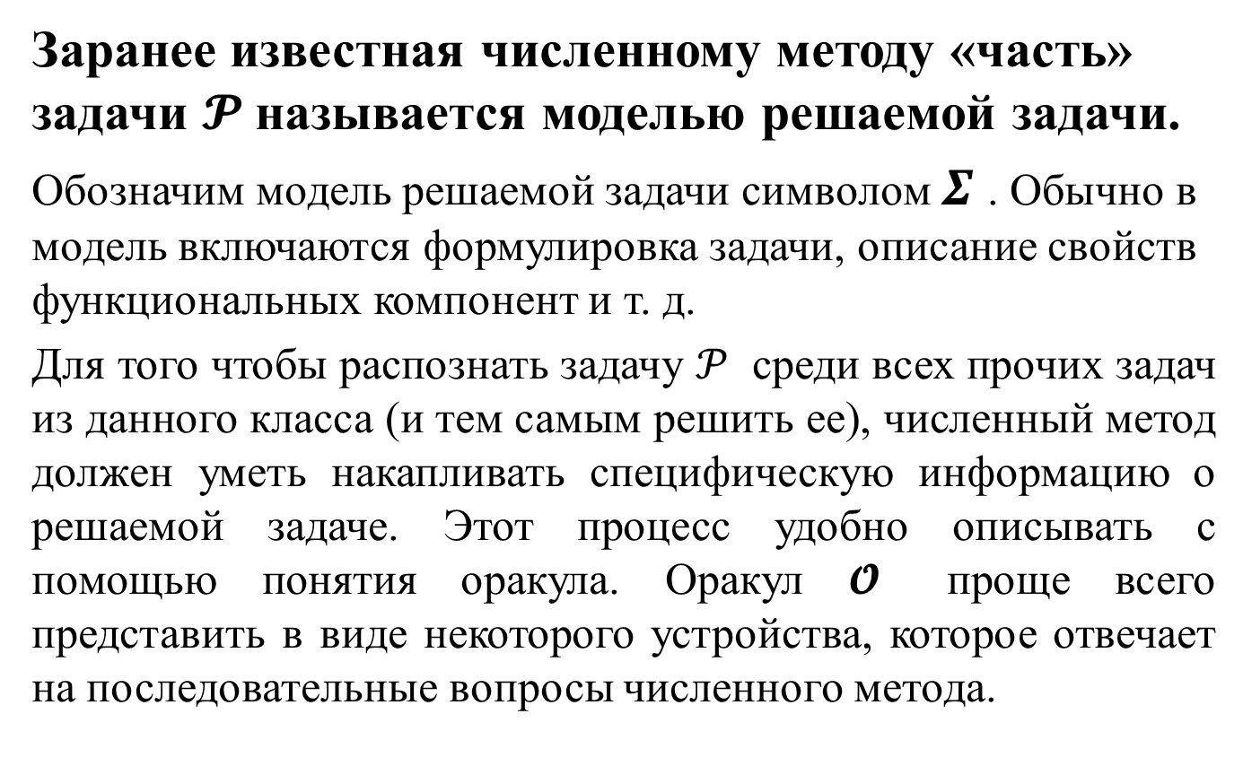
Эффективность численных методов оптимизации
Заранее известная численному методу «часть» задачи $𝓟$называется моделью решаемой задачи.
Обозначим модель решаемой задачи символом $Σ$ . Обычно в модель включаются формулировка задачи, описание свойств функциональных компонент и т. д.
Для того чтобы распознать задачу $𝒫$ среди всех прочих задач из данного класса (и тем самым решить ее), численный метод должен уметь накапливать специфическую информацию о решаемой задаче. Этот процесс удобно описывать с помощью понятия оракула. Оракул $𝓞$ проще всего представить в виде некоторого устройства, которое отвечает на последовательные вопросы численного метода.

Slide 7
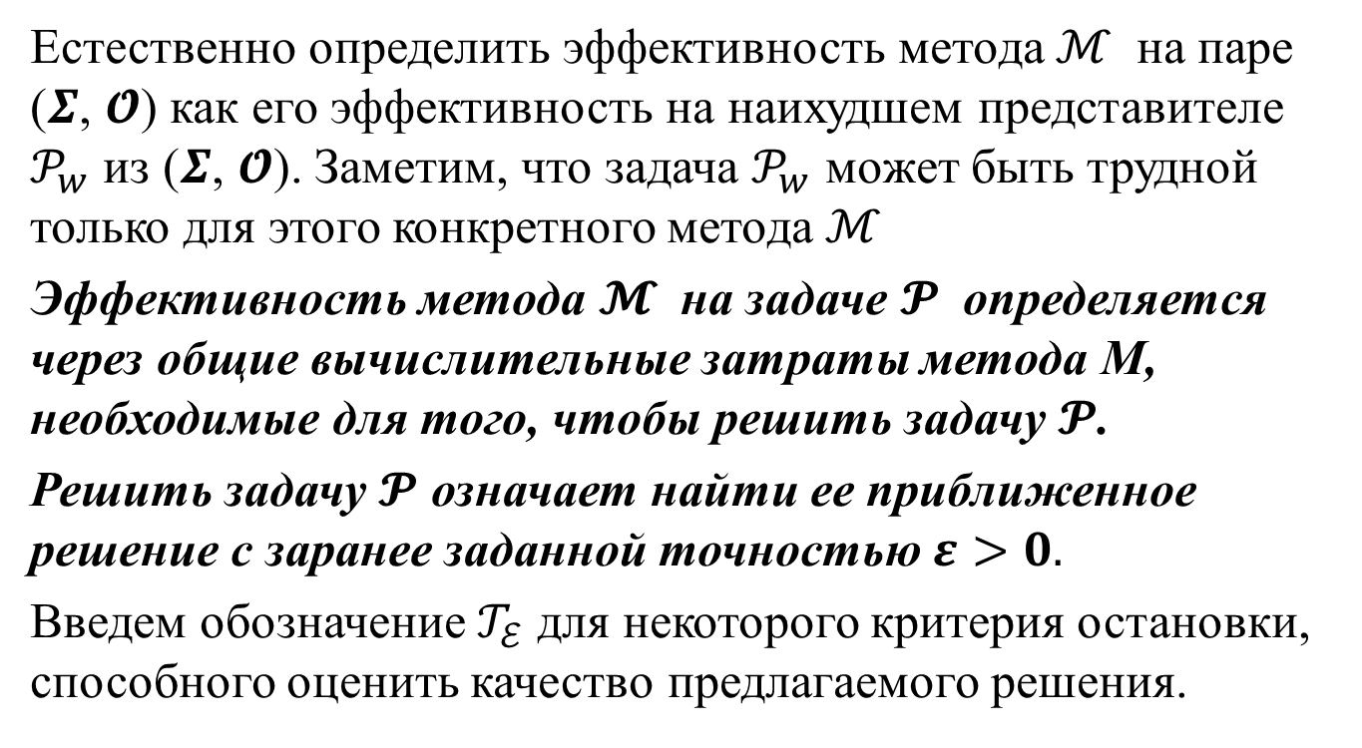
Эффективность численных методов оптимизации
Естественно определить эффективность метода $ℳ$ на паре ($Σ$, $𝓞$) как его эффективность на наихудшем представителе $𝒫_{w}$ из ($Σ$, $𝓞$). Заметим, что задача $𝒫_{w}$ может быть трудной только для этого конкретного метода $ℳ$
Эффективность метода $𝓜$ на задаче $𝓟$ определяется через общие вычислительные затраты метода M, необходимые для того, чтобы решить задачу $𝓟$.
Решить задачу $𝓟$ означает найти ее приближенное решение с заранее заданной точностью $ε>0.$
Введем обозначение $𝒯_{ℰ}$ для некоторого критерия остановки, способного оценить качество предлагаемого решения.

Slide 8
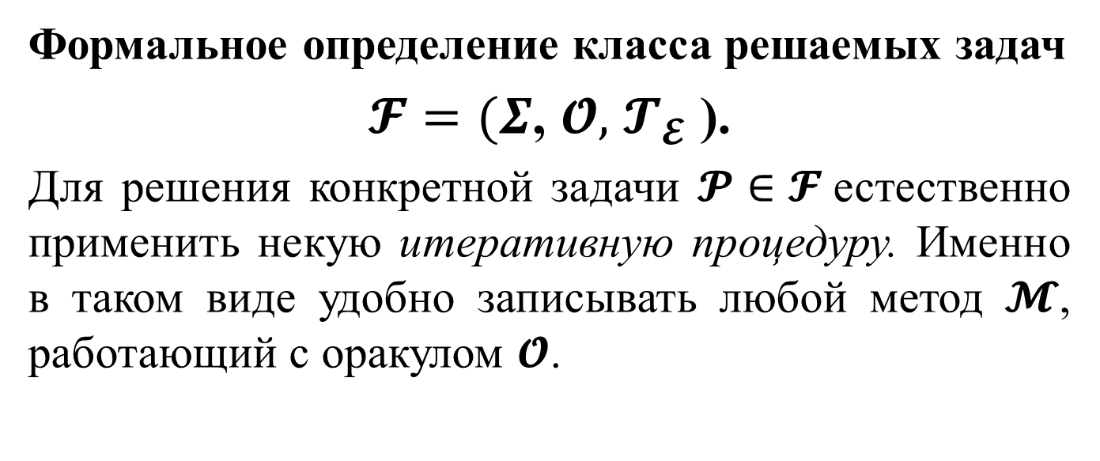
Эффективность численных методов оптимизации
Формальное определение класса решаемых задач
$𝓕=(Σ\text{,} 𝓞,$ $𝓣_{𝓔}$ ).
Для решения конкретной задачи $𝓟∈𝓕$естественно применить некую итеративную процедуру. Именно в таком виде удобно записывать любой метод $𝓜$, работающий с оракулом $𝓞$.

Slide 9
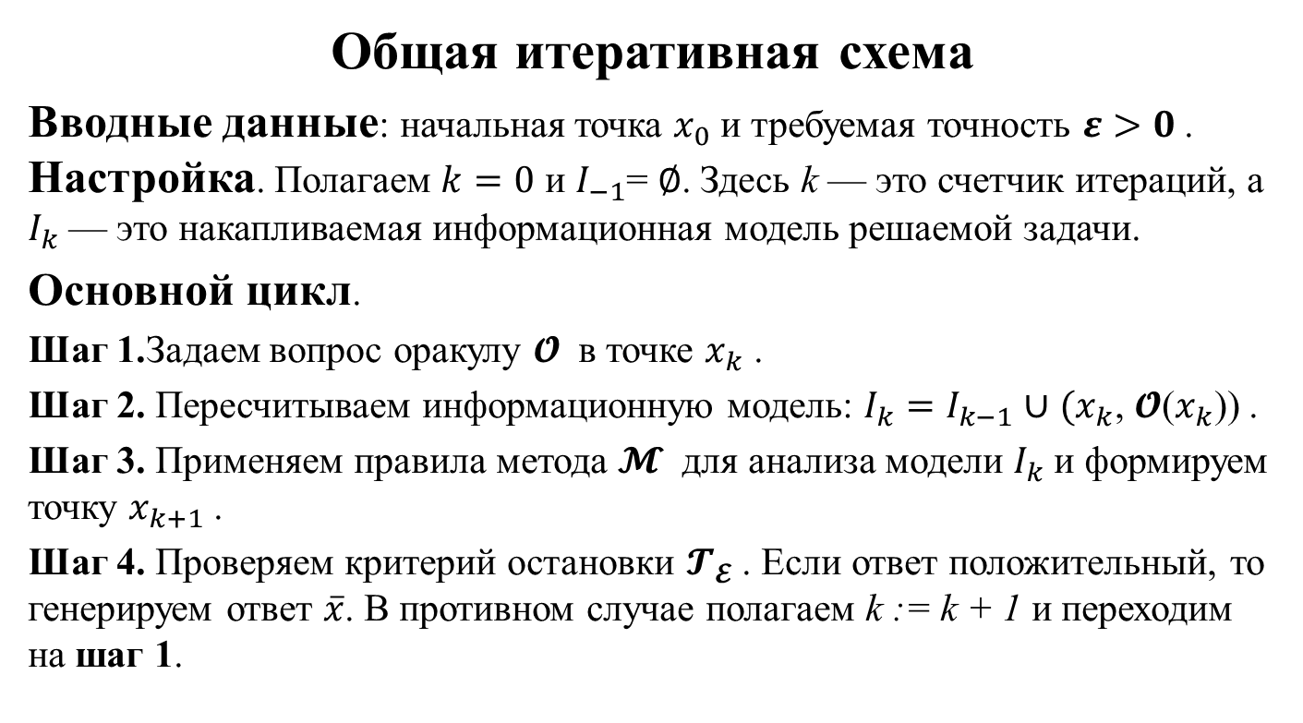
Эффективность численных методов оптимизации
Общая итеративная схема
Вводные данные: начальная точка $x_{0}$ и требуемая точность $ε>0$. Настройка. Полагаем $k=0$ и $I_{−1}$= ∅. Здесь k –– это счетчик итераций, а $I_{k}$–– это накапливаемая информационная модель решаемой задачи.
Основной цикл.
Шаг 1.Задаем вопрос оракулу $𝓞$ в точке $x_{k}$ .
Шаг 2. Пересчитываем информационную модель: $I_{k}=I_{k−1}$ ∪ ${(x}_{k}$, $𝓞$($x_{k}$)) .
Шаг 3. Применяем правила метода $𝓜$ для анализа модели $I_{k}$и формируем точку $x_{k+1}$.
Шаг 4. Проверяем критерий остановки $𝓣_{𝓔}$ . Если ответ положительный, то генерируем ответ $\overline{x}$. В противном случае полагаем k := k + 1 и переходим на шаг 1.

Slide 10
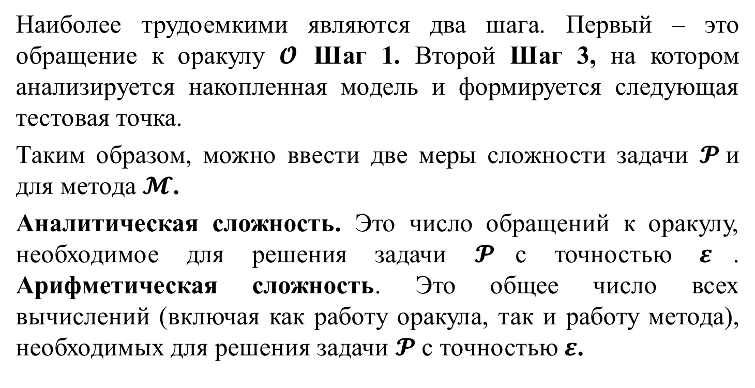
Эффективность численных методов оптимизации
Наиболее трудоемкими являются два шага. Первый – это обращение к оракулу $𝓞$ Шаг 1. Второй Шаг 3, на котором анализируется накопленная модель и формируется следующая тестовая точка.
Таким образом, можно ввести две меры сложности задачи $𝓟$и для метода $𝓜$.
Аналитическая сложность. Это число обращений к оракулу, необходимое для решения задачи $𝓟$с точностью $ε$. Арифметическая сложность. Это общее число всех вычислений (включая как работу оракула, так и работу метода), необходимых для решения задачи $𝓟$с точностью $ε$.

Slide 11
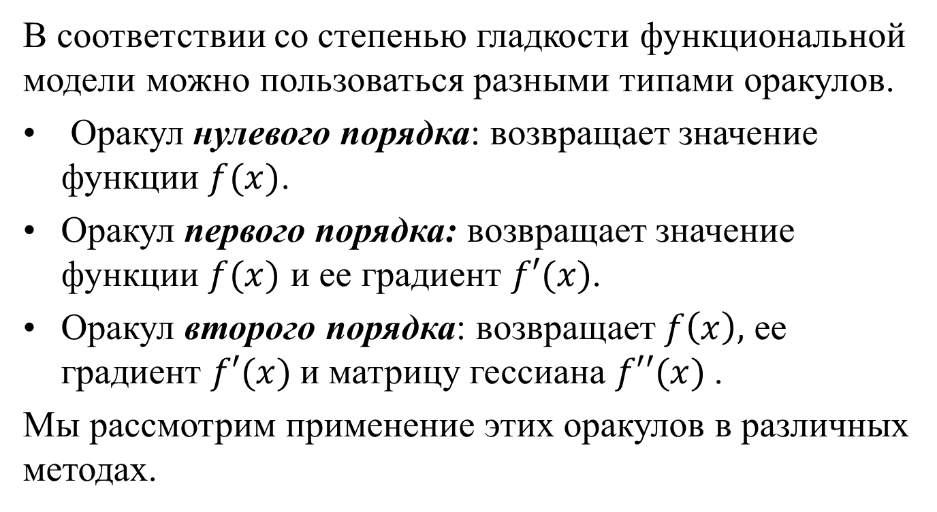
Эффективность численных методов оптимизации
В соответствии со степенью гладкости функциональной модели можно пользоваться разными типами оракулов.
Оракул нулевого порядка: возвращает значение функции $f(x)$.
Оракул первого порядка: возвращает значение функции $f(x)$ и ее градиент $f′(x)$.
Оракул второго порядка: возвращает $f\left(x\right),$ ее градиент $f′(x)$и матрицу гессиана $f′′(x)$.
Мы рассмотрим применение этих оракулов в различных методах.

Slide 12
Методы оракула нулевого порядка
Метод Хука-Дживса (Х-Д).
Метод Розенброка (Девиса-Свена-Кемпи).
Метод Нелдера-Мида ( Н-Д, метод деформируемых симплексов).

Slide 13
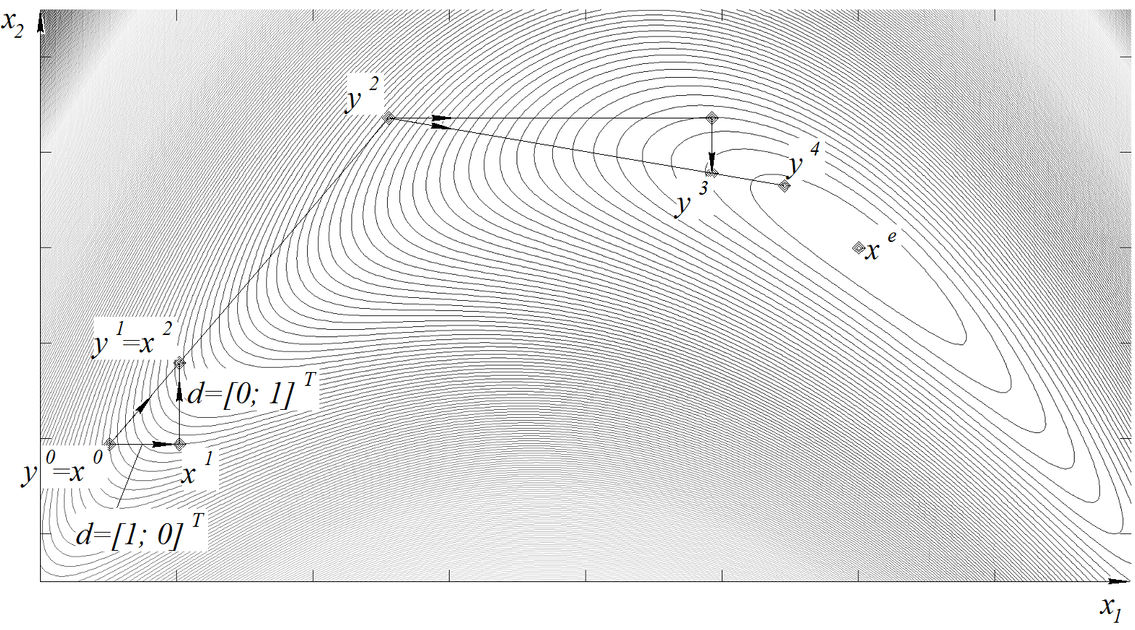
Методы нулевого порядка
Метод Хука-Дживса (Х-Д)
Геометрическая интерпретация метода Хука-Дживса в случае двухпараметрической задачи

Slide 14
Метод Хука-Дживса (Х-Д)
Алгоритм:
Ш.0. Выбор: (стартовая точка), , (счётчик точек).
Ш.1. Выполняется покоординатный спуск – однократный проход: от точки
поочередно по каждой координате
к точке
Ш.2. Осуществляется движение «по образцу»:
Ш3. Проверка сходимости:
Если
, то
.

Slide 15
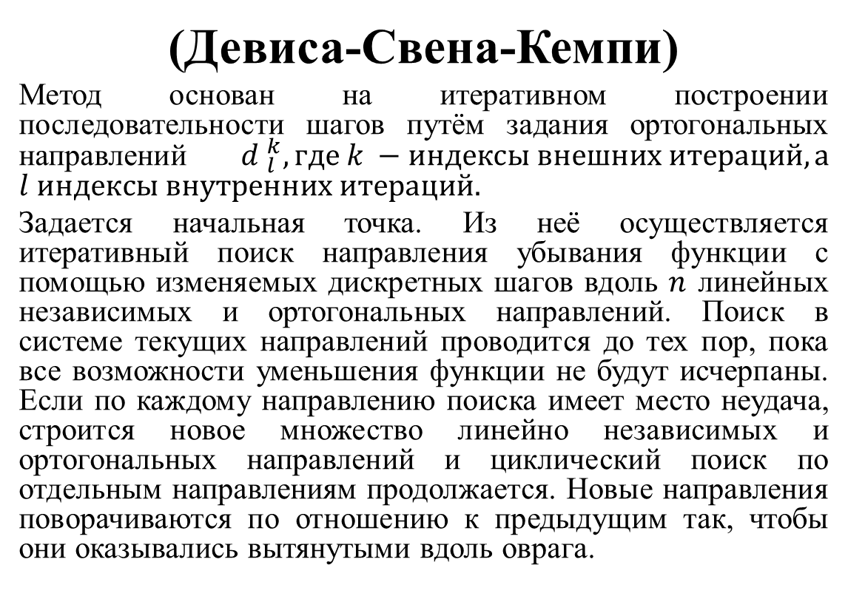
Метод Розенброка
(Девиса-Свена-Кемпи)
Метод основан на итеративном построении последовательности шагов путём задания ортогональных направлений ${d }_{l}^{k}, где k −индексы внешних итераций, а$ $l индексы внутренних итераций.$
Задается начальная точка. Из неё осуществляется итеративный поиск направления убывания функции с помощью изменяемых дискретных шагов вдоль $n$ линейных независимых и ортогональных направлений. Поиск в системе текущих направлений проводится до тех пор, пока все возможности уменьшения функции не будут исчерпаны. Если по каждому направлению поиска имеет место неудача, строится новое множество линейно независимых и ортогональных направлений и циклический поиск по отдельным направлениям продолжается. Новые направления поворачиваются по отношению к предыдущим так, чтобы они оказывались вытянутыми вдоль оврага.

Slide 16
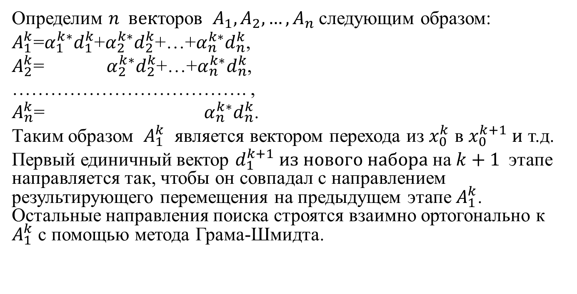
Метод Розенброка
(Девиса-Свена-Кемпи)
Определим $n век$торов $A_{1}, A_{2},…,A_{n}$следующим образом:
$A_{1}^{k}$=$α_{1}^{k∗}d_{1}^{k}$+$α_{2}^{k∗}d_{2}^{k}$+…+$α_{n}^{k∗}d_{n}^{k}$,
$A_{2}^{k}$= $α_{2}^{k∗}d_{2}^{k}$+…+$α_{n}^{k∗}d_{n}^{k}$,
………………………………. ,
$A_{n}^{k}$= $α_{n}^{k∗}d_{n}^{k}$.
Таким образом $A_{1}^{k}$ является вектором перехода из $x_{0}^{k}$ в $x_{0}^{k+1} и$ т.д.
Первый единичный вектор $d_{1}^{k+1} из нового набора$на $k+1$этапе направляется так, чтобы он совпадал с направлением результирующего перемещения на предыдущем этапе $A_{1}^{k}$. Остальные направления поиска строятся взаимно ортогонально к $A_{1}^{k}$ с помощью метода Грама-Шмидта.

Slide 17
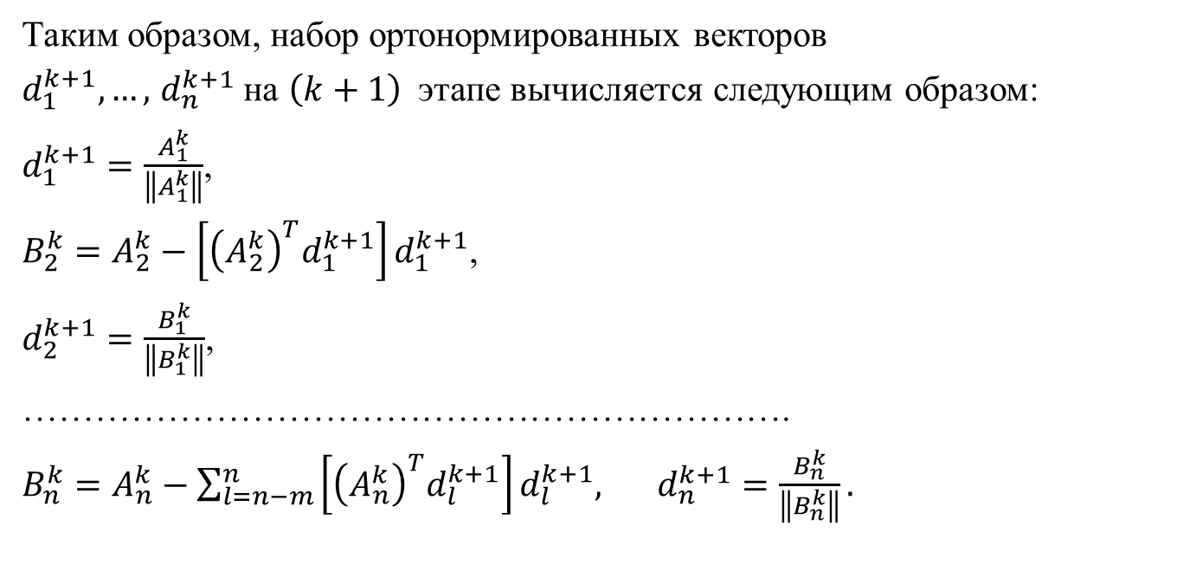
Метод Розенброка
(Девиса-Свена-Кемпи)
Ортогонализация Грама-Шмидта
Таким образом, набор ортонормированных векторов
$d_{1}^{k+1},…,$ $d_{n}^{k+1}$на $\left(k+1\right)$этапе вычисляется следующим образом:
$d_{1}^{k+1}=\frac{A_{1}^{k}}{\left\|A_{1}^{k}\right\|}$,
$B_{2}^{k}=A_{2}^{k}−\left[{\left(A_{2}^{k}\right)}^{T}d_{1}^{k+1}\right]d_{1}^{k+1}$,
$d_{2}^{k+1}=\frac{B_{1}^{k}}{\left\|B_{1}^{k}\right\|}$,
……………………………………………………….
$B_{n}^{k}=A_{n}^{k}−\sum_{l=n−m}^{n}{\left[{\left(A_{n}^{k}\right)}^{T}d_{l}^{k+1}\right]d_{l}^{k+1},}$ $d_{n}^{k+1}=\frac{B_{n}^{k}}{\left\|B_{n}^{k}\right\|}.$

Slide 18
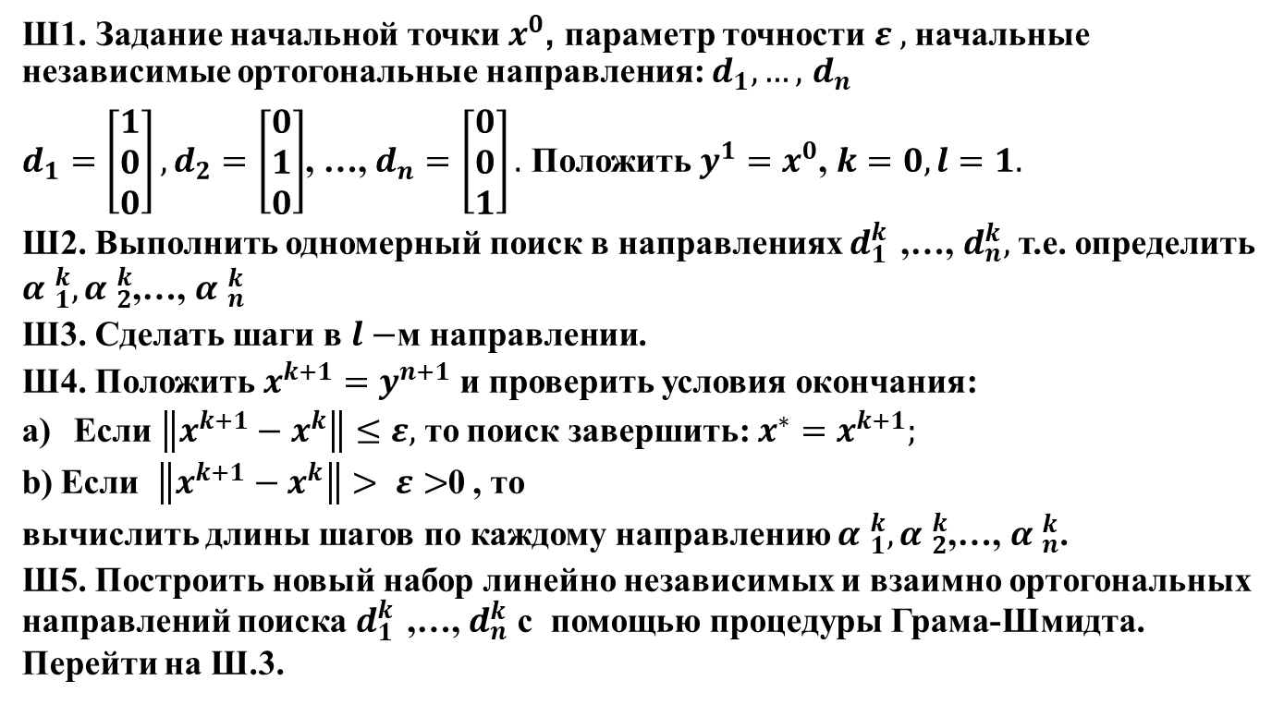
Метод Розенброка
Алгоритм
Ш1. Задание начальной точки $x^{0}$, параметр точности $ε ,$начальные независимые ортогональные направления: $d_{1},…,$ $d_{n}$
$d_{1}=\left[\begin{matrix}1 \\ 0 \\ 0\end{matrix}\right], d_{2}=\left[\begin{matrix}0 \\ 1 \\ 0\end{matrix}\right]$, …, $d_{n}=\left[\begin{matrix}0 \\ 0 \\ 1\end{matrix}\right].$ Положить $y^{1}=x^{0}$, $k=0, l=1.$
Ш2. Выполнить одномерный поиск в направлениях ${d_{1}^{k}}_{ }$,…, $d_{n}^{k},$т.е. определить ${α }_{1}^{k},{α }_{2}^{k}$,…, ${α }_{n}^{k}$
Ш3. Сделать шаги в $l−$м направлении.
Ш4. Положить $x^{k+1}=y^{n+1}$ и проверить условия окончания:
Если $\left\|x^{k+1}−x^{k}\right\|≤ε,$ то поиск завершить: $x^{∗}=$ $x^{k+1};$
Если $\left\|x^{k+1}−x^{k}\right\|> ε>$0 , то
вычислить длины шагов по каждому направлению ${α }_{1}^{k},{α }_{2}^{k}$,…, ${α }_{n}^{k}$.
Ш5. Построить новый набор линейно независимых и взаимно ортогональных направлений поиска ${d_{1}^{k}}_{ }$,…, $d_{n}^{k}$ c помощью процедуры Грама-Шмидта. Перейти на Ш.3.

Slide 19
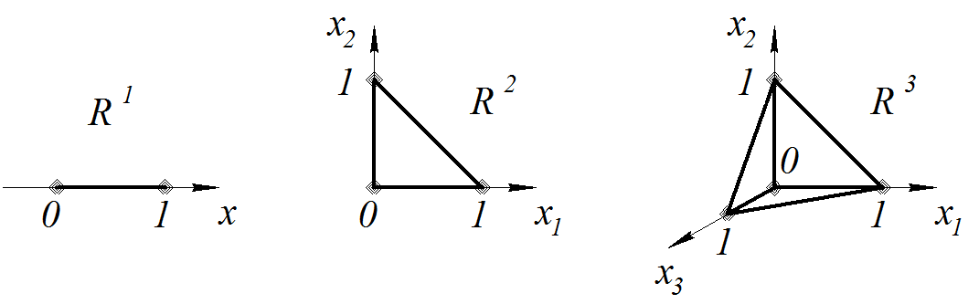
Метод Нелдера-Мида
(деформируемых симплексов)
Отрезок [0 1].
Треугольник
Тетраэдр

Slide 20
Метод Нелдера-Мида (деформируемых симплексов)
Идея
Пусть целевая функция – овражная. Число граничных точек – N+1, где N – размерность пространства варьируемых переменных. Строим симплекс из начальной точки. Ищем его центр тяжести и из наихудшей точки через центр тяжести проводим прямую и строим новый симплекс. Симплексы постепенно уменьшаются при подходе к экстремуму.
Метод деформируемых симплексов не имеет ничего общего с симплекс-методом линейного программирования.

Slide 21
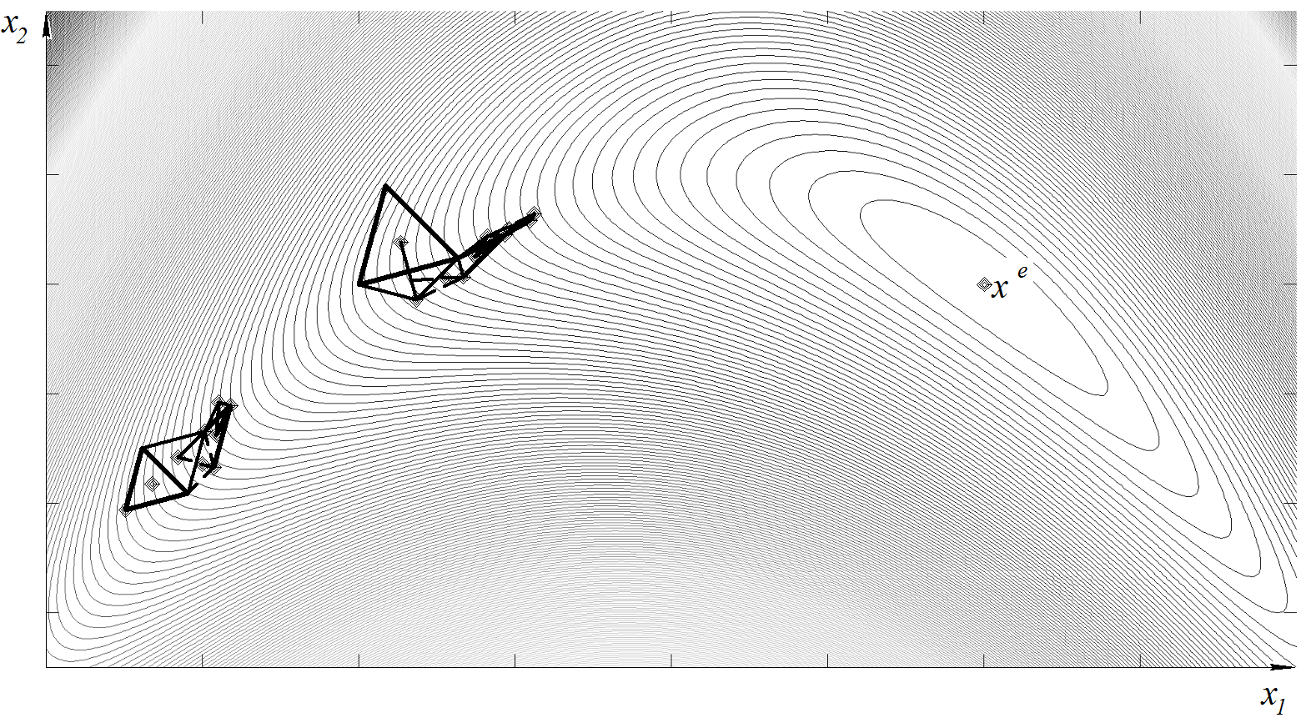
Метод Нелдера-Мида
(деформируемых симплексов)
Геометрическая интерпретация метода Нелдера-Мида в случае двухпараметрической задачи

Slide 22
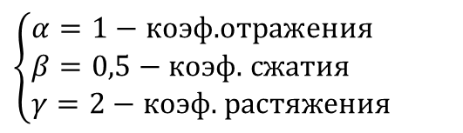
Метод Нелдера-Мида
(деформируемых симплексов)
Алгоритм
Ш0. Задание: 1) начального шага S; 2) точности 3) начальной точки
;
$$\left\{\begin{aligned}&α=1\text{ − коэф.отражения} \\ &β=\text{0,5 − коэф. сжатия} \\ &γ=\text{2 − коэф. растяжения}\end{aligned}\right.$$
коэффициенты
Ш1. Построение исходного симплекса (т.е. нахождение n + 1 граничных точек)
, где
,
,….,
n – размерность пространства, d1 – смещается в соответствии с номером точки.

Slide 23
Метод Нелдера-Мида
(деформируемых симплексов)
Ш2. Вычислить
Ш3. Вычислить ц.т. симплекса .
Ш4. Отражение.
.
Ш5. 1) Если
, то
2) Если
, то
3) Если
, то
– редукция всего симплекса в сторону
наилучшего решения.
Ш6. Если
, то

Slide 24
Методы оракула первого порядка
Методы сопряженных градиентов:
Метод Флетчера-Ривза.
Метод Полака-Рибьера.

Slide 25
Методы, использующие производные.
Как мы уже видели, простейшие методы I порядка (метод наискорейшего спуска) и II порядка (метод Ньютона) в чистом виде не очень удобны для вычислений. В связи с этим были разработаны методы, которые позволяют преодолеть их недостатки. Наиболее распространенными в настоящее время методами являются метод сопряженных градиентов (метод Флетчера-Ривза), который является усовершенствованием метода наискорейшего спуска и квазиньютоновские методы, которые представляют собой развитие метода Ньютона.

Slide 26
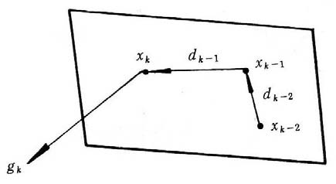
Методы сопряженных градиентов (первого порядка)

Slide 27
Метод Флетчера-Ривза
Метод сопряженных градиентов состоит в построении матрицы сопряжения Q(k) такой, что . Флетчером-Ривзом была предложена процедура , состоящая в следующем:
Строится последовательность точек:
– поправка, формирование
матрицы сопряжения Q(k).

Slide 28
Алгоритм метода Флетчера-Ривза.
Ш0. Выбор параметров точности
Ш1.Выбор начальной точки
. Вычислить
Ш2. Вычислить
Ш3. Вычислить
Ш4. Проверка сходимости:
Если
, то
Иначе
{если
, то
если [k=n], то

Slide 29
Методы сопряженных градиентов
(

Slide 30
Методы оракула второго порядка
Методы переменной метрики:
Метод Бройдена (Б).
Метод Девидона-Флетчера-Пауэлла (Д-Ф-П).
Метод Бройдена-Флетчера-Гольдфарба-Шенно (Б-Ф-Г-Ш).

Slide 31
Квазиньютоновские методы
( Методы переменной метрики)
Идея метода для одномерного случая:
.
Обозначим
тогда
.
.
Этот метод называется «методом секущих».
Соответственно метод Ньютона для одномерного случая
можно записать:
.
Таким образом
, т.е. представляет собой
аппроксимацию
второй производной функции спуска.

Slide 32
Квазиньютоновские методы
( Методы переменной метрики).
Идея метода:
Продифферинцируем разложение в ряд Тейлора функцию ϕ(x)
в окрестности т. т.е. .
:
Обозначим:
Тогда
откуда
,
– обратная матрица Гессе
, требующая вычисления 2-х частных производных.
Идея квазиньютоновских методов состоит в аппроксимации матрицы Гессе матрицами, корректирующими на каждой итерации исходную матрицу так, чтобы через n-итераций получить матрицу близкую к матрице Гессе.

Slide 33
Квазиньютоновские методы
( Методы переменной метрики)
- аппроксимация обратной матрицы Гессе.
Обозначим
, где
Пусть
, тогда
или
. Выразим
через
и вспомогательные векторы y и z
. Тогда:
,
.
.
то есть
. Необходимо, чтобы векторы
y и z
имели размерность
.
В зависимости от подбора векторов y и z получим различные варианты метода
переменной метрики.
.
,

Slide 34
Квазиньютоновские методы
1. Метод Девидона – Флетчера – Пауэлла (DFP)

Slide 35
Квазиньютоновские методы
2.Метод Бройдена (B)
.
Здесь так же как и в методе сопряженных градиентов на каждой итерации формируется новая матрица сопряжения
, где
;
При этом:
;
.

Slide 36
Квазиньютоновские методы
Алгоритм квазиньютоновских методов
Ш0. Выбор параметров точности ε,δ, k=0. Выбор нач. точки
Ш1. Вычислить:
.
Ш2. Вычислить:
Ш3. Вычислить:
Ш4. Вычислить:
Ш5. Если
Иначе

Slide 37
Квазиньютоновские методы
3. Метод Бройдена-Флетчера-Гольдфарба-Шенно.(BFGS).
Обозначим
Тогда
Отсюда
.
Такая замена обеспечивает более устойчивый процесс
поиска экстремума.
,
,
Как видно из соотношений для
и
, формулы
пересчета для DFP и BFGS взаимнообратны.

Slide 38
Квазиньютоновские методы
3. Метод Бройдена-Флетчера-Гольдфарба-Шенно (BFGS)

Slide 39
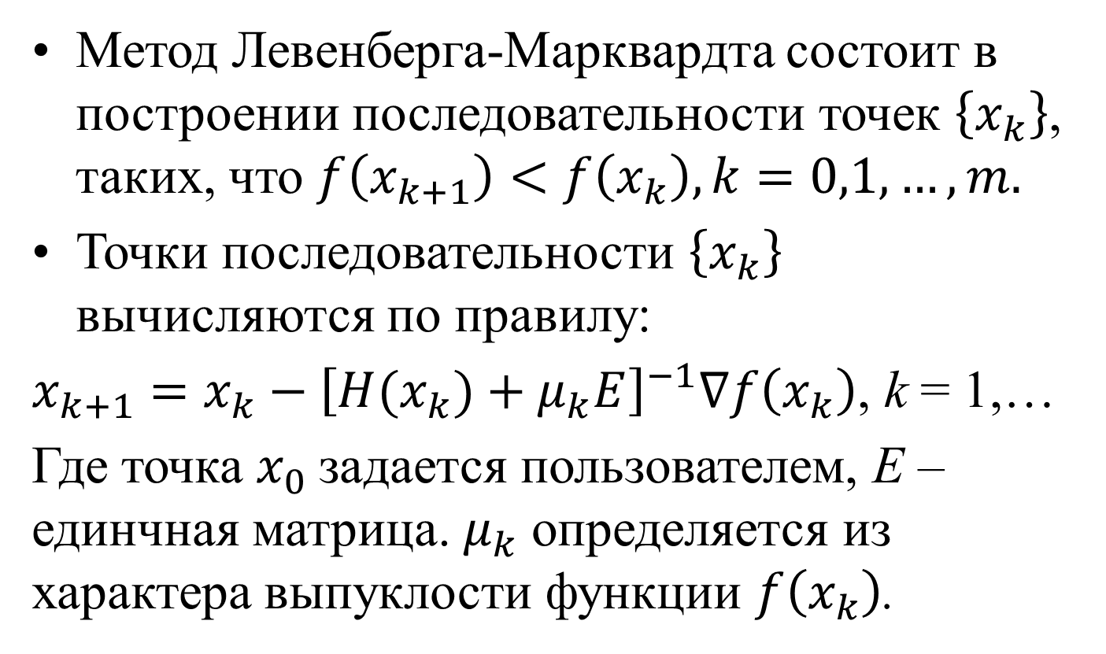
Метод Левенберга-Маркгвардта
Метод Левенберга-Марквардта состоит в построении последовательности точек $\left\{x_{k}\right\}$, таких, что $f\left(x_{k+1}\right)<f\left(x_{k}\right), k=0,1,…,m.$
Точки последовательности $\left\{x_{k}\right\}$ вычисляются по правилу:
$x_{k+1}=$ $x_{k}−{\left[H{(x}_{k})+μ_{k}E\right]}^{−1}∇f\left(x_{k}\right)$, k = 1,…
Где точка $x_{0}$задается пользователем, E – единчная матрица. $μ_{k}$ определяется из характера выпуклости функции $f\left(x_{k}\right)$.

Slide 40
Теорема о «бесплатных завтраках»
Теорема Дэвида Волперта и Уильяма Макриди о бесплатном обеде (иногда во множественном числе) “No Free Lunch" (NFL) появляется в 1997 году в "No Free Lunch Theorems for Optimization». Название отсылает к поговорке «Бесплатных завтраков не бывает», то есть нет простых путей к успеху.
Формулировка теоремы
Если алгоритм хорошо работает над определенным классом задач, то он обязательно платит за это снижением производительности на множестве всех оставшихся задач.

